Slide 1
Établissement de Priorités des Efforts de Collecte de Données et
Organisation des Données pour l‘Analyse
[inclure la date ici]
Notes:
Cette session présente deux cadres (un cadre de résilience et le cadre de résultats stratégiques du FFP 2016-2025) comme exemples d'outils pour éclairer la collecte et l'analyse complètes des données nécessaires au développement de la TOC.

Slide 2
Objectifs de la session
Démontrer comment l'équipe établira les priorités des besoins de collecte de données pour l’élaboration de la TOC
Énoncer les attentes de l'équipe pour une cartographie précoce et continue des parties prenantes
Convenir des matrices qui guideront l'organisation des données avant l'analyse

Slide 3
Processus TOC et Calendrier
 | Mois 1 |  |  |  | Mois 2 |  |  |  | Mois 3 |  |  |  |  | Mois 4 |  |  |  | Mois 5 |  |  |  | Mois 6
SEMAINE | 1 | 2 | 3 | 4 | 5 | 6 | 7 | 8 | 9 | 10 | 11 | 12 | 13 | 14 | 15 | 16 | 17 | 18 | 19 | 20 | 21 | 22 | 23
Collecte et organisation des données
Développement d'un arbre à problèmes
Développement du diagramme de la TOC et de la documentation complémentaire
Prioriser les interventions
Raffiner les graphiques de la TOC
Transfert du cadre logique et sélection d'indicateurs
Examen de la qualité et de l'exhaustivité
Notes:
Modifier pour vous aligner sur votre calendrier organisationnel.

Slide 4
Collecte, Organisation et Pré-analyse des Données
QUOI? | QUI? | SEMAINE | SEMAINE | SEMAINE | SEMAINE | SEMAINE | SEMAINE | SEMAINE | SEMAINE | SEMAINE
Développer et / ou convenir des modèles de synthèse de données et de cartographie des parties prenantes | Responsables techniques, S&E, CAS, NBD (4 à 8 personnes représentant diverses perspectives)
Entrer toutes les informations secondaires dans les modèles |  |  |  |  |  | EN COURS
Identifier et établir l’ordre the priorité des lacunes pour la collecte de données primaires.
Rédiger des outils de collecte de données et les examiner avec l’équipe
Analyse préliminaire; rédiger des énoncés de problèmes sur la base des données disponibles Créer un arbre à problèmes de base de haut niveau (niveaux supérieurs) fondé sur des données secondaires
Vérifier l’arbre à problèmes de base avec toute l’équipe
Recueillir des données primaires
Entrer les données primaires dans les modèles de synthèse des données et de parties prenantes | Par exemple. Équipe de 2-3 personnes; Personnel de S&E
Notes:
Ajouter les dates dans la ligne supérieure du calendrier.
Remplir avec le personnel responsable pour chaque tâche. Le guide des rôles, responsabilités et calendrier de la TOC d'IDEAL propose des suggestions sur le nombre adéquat de personnel nécessaire pour chaque étape.

Slide 5
Établissement de l’ordre de priorité des données à collecter

Slide 6
Quelles informations devons-nous collecter pour informer l’élaboration de la TOC?
Une collecte et une analyse complètes des données sont nécessaires pour l’élaboration de la TOC
MAIS…
Il y a souvent tellement d'informations potentielles qu'il est difficile de savoir quoi collecter et quand s'arrêter.
Pour pouvoir établir l’ordre de priorité des efforts de collecte de données, commencer par référencer les cadres conceptuels pertinents.
Notes:
Comme indiqué précédemment, une solide base de données probantes distingue le processus de la TOC des autres processus de conception de projet.
Une solide base de données probantes nécessite une collecte de données complète qui nous permet d'identifier les problèmes spécifiques au contexte, plutôt que de simplement s'appuyer sur des analyses génériques des problèmes des pauvres.
Pourtant, il y a souvent tellement d'informations qu'il est difficile de savoir quoi collecter et quand s'arrêter.
La création d'une liste de catégories d'informations basée sur les composants d'un cadre conceptuel permet d’établir l’ordre de priorité des informations à collecter soit par le biais de la littérature secondaire, soit par celui de la recherche primaire.

Slide 7
Cadres Conceptuels et Processus de la TOC
Les cadres conceptuels sont particulièrement utiles en tant que dispositifs d'organisation pour des efforts complets de collecte de données.
Ils nous aident à nous assurer que nous collectons le bon type d'informations qui nous permettra d'effectuer l'analyse de causalité rigoureuse et approfondie nécessaire au développement de la TOC.

Slide 8
Cadres Conceptuels et Processus de la TOC
Une fois que nous avons établi l’ordre de priorité des catégories d'informations à collecter, l'étape suivante consiste à identifier plusieurs questions clés au sein de chaque catégorie.
Une fois les données collectées, nous pouvons utiliser les mêmes cadres pour concevoir des matrices d'analyse de données qui nous aident à documenter et identifier systématiquement ce que nous savons et ce que nous ne savons pas.
Notes:
Le Cadre de résilience et le Cadre de résultats stratégiques du FFP sont deux cadres qui peuvent être particulièrement utiles pour hiérarchiser les besoins en données lors de la réponse aux appels d'offres du FFP.

Slide 9
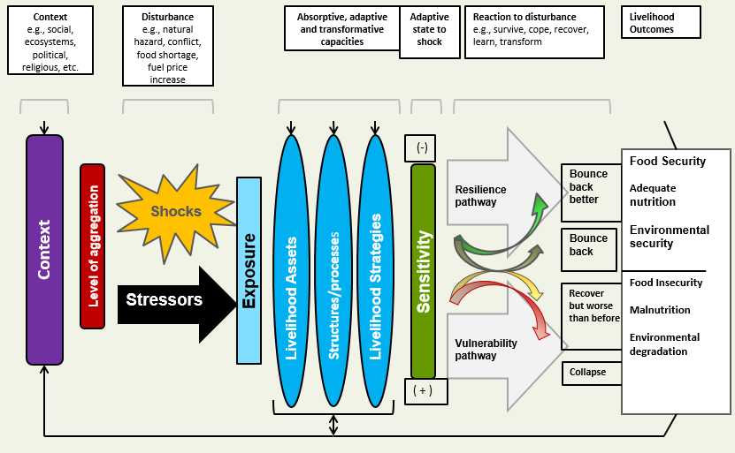
Cadre de Résilience
Source: Frankenberger, T., T. Spangler, M. Langworthy, et S. Nelson. 2012. Enhancing Resilience to Food Security Shocks in Africa. Department for International Development and TANGO International.
Notes:
Le cadre de résilience intègre une approche des moyens de subsistance, une autre de réduction des risques de catastrophe (RRC) et des éléments d'une approche de changement climatique pour s'attaquer aux causes sous-jacentes de la vulnérabilité:
L'approche des moyens de subsistance met l'accent sur l'importance de l'accès à divers actifs, structures et processus institutionnels, et aux stratégies de subsistance suivies par les ménages.
L'approche de la RRC se concentre sur les activités de préparation, d'intervention et de rétablissement formulées en réponse à des chocs et facteurs de stress potentiels.
L'approche d'adaptation au changement climatique est similaire à celle de la RRC, mais se concentre spécifiquement sur les mesures à prendre en réponse et en préparation aux changements climatiques en cours. Il donne compte des menaces potentielles causées par la perte de biodiversité et une diminution des services écosystémiques.

Slide 10
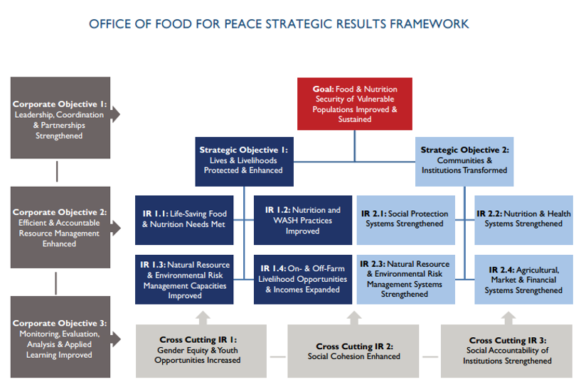
Notes:
Le cadre de résultats stratégiques du FFP démontre que «l'amélioration continue de la sécurité alimentaire et nutritionnelle est le résultat d'un changement à la fois individuel et institutionnel, ou au niveau des« systèmes », quel que soit le contexte opérationnel.»
Semblable au Cadre de résilience, il met l'accent sur «la gestion des risques qui, en plus des catastrophes naturelles comme la sécheresse et les inondations, aborde les risques posés par la fragilité, les conflits, les maladies pandémiques et le changement climatique, ainsi que les chocs idiosyncratiques, comme la mort d'un chef de ménage. "
Enfin, le Cadre de résultats stratégiques du FFP souligne l'importance de l'autonomisation des femmes et des jeunes, une cohésion sociale renforcée et une responsabilisation sociale renforcée dans la quête pour améliorer la sécurité alimentaire et nutritionnelle.
Pour en savoir plus sur chaque composante de ce cadre de résultats stratégiques, visiter ce lien: https://www.usaid.gov/sites/default/files/documents/1867/FFP-Strategy-FINAL%2010.5.16.pdf

Slide 11
Catégories d'informations
Facteurs contextuels: grandes tendances sociales, économiques, politiques, environnementales, démographiques et historiques
Souvent identifiés par la littérature secondaire
Niveau d'agrégation: s’assurer de capturer des informations qui aident à analyser la source des problèmes à différents niveaux: individus, ménages, communautés et systèmes.
Chocs et facteurs de stress: quels types ont un impact sur les populations concernées? Qui est le plus exposé et pourquoi?
Notes:
Quels besoins d'information devons-nous prioriser? Nous identifierons les catégories d'informations critiques en décomposant les composants du Cadre de résilience et en soulignant leur lien avec les composants pertinents du Cadre de résultats stratégiques du FFP.
Encourager les participants à référencer des copies en papier des deux cadres pendant que vous passez en revue les composants.
Comprendre le contexte est essentiel pour effectuer une analyse approfondie des causes - une première étape dans le développement de la TOC. Les facteurs contextuels comprennent les grandes tendances sociales, économiques, politiques, environnementales, démographiques, historiques et infrastructurelles qui influencent la gamme de stratégies que les individus et les ménages peuvent utiliser. Nous pouvons souvent obtenir ces informations dans la littérature secondaire.
Le niveau d'agrégation est l'unité d'analyse permettant de déterminer la résilience de quoi ou de qui (l'individu, le ménage, la communauté, l'institution, le gouvernement ou l'écosystème). Lors de la planification de la collecte de données pour informer une TOC, nos outils de collecte de données doivent être conçus pour recueillir des informations qui nous aideront à analyser la source des problèmes à différents niveaux— individus, ménages, communautés et systèmes.
Chocs et facteurs de stress: pour concevoir des TOC plausibles et des programmes de développement efficaces, il est essentiel que nous collections des données qui nous aident à comprendre précisément quels types de chocs et de facteurs de stress affectent les populations.
Exemples de questions clés:
Quels types de chocs et de facteurs de stress affectent les populations d'intérêt? À quelle fréquence?
Outre les considérations géographiques, l'exposition aux chocs varie-t-elle selon l'âge? Par sexe? Ethnicité? Pourquoi?

Slide 12
Catégories d'informations: Actifs
Notes:
Les ménages ont accès à des actifs corporels et incorporels qui leur permettent de répondre à leurs besoins.
Corporel= capital financier, physique et naturel
Incorporel = capital humain, social, politique
La capacité d’adopter diverses pratiques (p. ex., nutrition et WASH, GRN, ou la poursuite d’un mode de vie particulier) dépend d’une combinaison durable d’actifs (en plus d’autres facteurs)

Slide 13
Questions clés: Actifs
Nous devons comprendre:
A quels actifs les hommes, les femmes, les jeunes et les autres sous-populations ont-ils accès?
Qui a le plus d'accès? Qui a le moins d'accès? Pourquoi?
Quelle est la qualité de ces actifs?
Notes:
Les ménages ont accès à des actifs corporels et incorporels qui leur permettent de répondre à leurs besoins. Il est essentiel de comprendre les actifs auxquels les hommes et les femmes ont accès et la qualité de ces actifs pour éclairer le développement de la TOC.

Slide 14
Catégories d'informations: Structures, Systèmes et Processus
Notes:
Structures, systèmes et processus: pour concevoir des TOC plausibles et des programmes de développement efficaces, il est essentiel de collecter des données qui nous aident à comprendre les structures et les systèmes en place.
Les efforts de collecte de données devraient chercher à identifier les multiples institutions et organisations qui influencent directement les résultats de bien-être des individus, des ménages et des communautés. Dans le secteur public, cela inclut généralement les gouvernements nationaux, régionaux et locaux en tant qu'organes ou structures qui gèrent et mettent en œuvre les processus politiques, judiciaires et législatifs. Dans la société civile, des exemples de structures typiques sont les organisations non gouvernementales (ONG), les organisations communautaires (OC), les institutions religieuses et les associations professionnelles. Il peut également exister des structures dans le secteur privé ou commercial.
Nous devons également collecter des informations sur les services qu'ils fournissent (par exemple, l'aide humanitaire, la protection sociale, la nutrition et la santé, la GRN et la GRE, l'agriculture, le marché ou la finance).
Les structures qui influencent les résultats de bien-être incluent également les normes culturelles, sociales, de genre et religieuses, de sorte que les efforts de collecte de données devraient chercher à identifier ce qui prévaut dans le domaine d'intérêt. De même, vous souhaiterez identifier les lois, réglementations et politiques qui influencent la vie des gens.

Slide 15
Questions clés Structures, systèmes et processus
Quelles institutions et organisations fonctionnent?
Quels services offrent-elles? Qui a accès?
Quels systèmes sont en place? (par exemple, information, GRN, GRE, Ag., Marché, Financier, etc.)? Fonctionnent-ils bien?
Dans quelle mesure les institutions sont-elles socialement responsables devant différentes populations?
Quelles lois, réglementations et politiques influencent la vie des gens? Existe-t-il une reconnaissance et un respect des droits de l'homme?
Quelles sont les normes culturelles, sociales, de genre ou religieuses qui existent?

Slide 16
Catégories d'informations: Stratégies individuelles et domestiques
Notes:
Stratégies individuelles et domestiques: les outils de collecte de données doivent inclure des questions qui permettent aux équipes de déterminer les stratégies que les individus et les ménages utilisent pour améliorer le bien-être général. Cela comprend les stratégies de subsistance, les stratégies de gestion des risques, les stratégies d'adaptation, les décisions sur la façon dont divers actifs sont utilisés, etc.
Les différentes populations prennent-elles des mesures préventives et utilisent-elles des stratégies d'adaptation appropriées pour éviter un impact négatif permanent?
Font-elles des choix proactifs et informés qui permettent une réponse efficace à l'évolution des conditions environnementales, climatiques, sociales, politiques et économiques?

Slide 17
Questions clés Stratégies individuelles et domestiques
Comment les différentes populations gagnent-elles leur vie (production et / ou AGR)?
Quelles opportunités s'offrent aux hommes, femmes, jeunes?
Quelles stratégies les différentes populations utilisent-elles pour éviter ou réduire l'exposition aux risques?
Comment font-elles face à l'effet de choc?
Quelles décisions prennent-elles pour améliorer le bien-être général (par exemple, choix alimentaires, plaidoyer, mariage, éducation, diversification, investissement WASH?)
Les différentes populations prennent-elles des mesures préventives et utilisent-elles des stratégies d'adaptation appropriées pour éviter un impact négatif permanent?
Font-elles des choix proactifs et éclairés qui permettent une réponse efficace à l’évolution des conditions environnementales, climatiques, sociales, politiques et économiques?

Slide 18
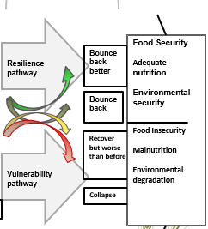
Catégories d'informations Résultats de bien-être
Quelle est la prévalence actuelle de l'insécurité alimentaire?
Malnutrition?
Maladie?
Pauvreté?
Alphabétisation?
Dégradation de l'environnement?
Conflit?
En quoi diffère-t-elle selon l'âge? Le sexe? l’ethnie ?
Notes:
Le niveau d'exposition aux risques combiné aux stratégies mises en œuvre par un individu, un ménage ou une communauté conduit à un résultat de bien-être.
Il existe diverses mesures des résultats de bien-être qui fournissent des informations sur la mesure dans laquelle les ménages parviennent à réduire et à gérer les risques afin d'atteindre les résultats souhaités.
Lors de la collecte de données pour éclairer le développement de la TOC, nous devons acquérir une compréhension générale des résultats du bien-être, car ces mesures seront essentielles pour déterminer les domaines de changement dans la TOC.

Slide 19
Collecte, Organisation et Analyse de données

Slide 20
Cycles itératifs de collecte / analyse des données
Examen du bureau
Données organisées en matrice d'analyse
Priorité aux lacunes en matière de preuves
Collecte de données primaires
Collecte de données secondaires / primaires
Priorité aux lacunes en matière de preuves
Arbre à problèmes
Données organisées en matrice d'analyse
Collecte de données supplémentaires OU plan d'apprentissage par l'action pour A1
Données organisées en matrice d'analyse
Révision de l'arbre à problèmes
TOC
Priorité aux lacunes en matière de preuves
Notes:
Les cycles itératifs de collecte et d'organisation des données nous aident à combler les lacunes dans les données afin que nous puissions déterminer plus précisément les liens de causalité entre les problèmes.

Slide 21
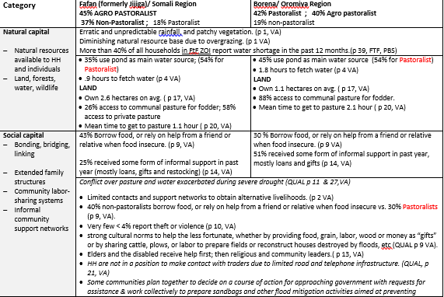
Organiser les données par thèmes clés
Notes:
L'organisation des données en fonction des éléments clés d'un cadre conceptuel est une première étape cruciale. Cela permet à votre équipe de voir clairement ce que vous savez et ce que vous ne savez pas. En un coup d'œil, vous serez en mesure de déterminer le type d'informations qui ont été suffisamment collectées ainsi que d'identifier les lacunes critiques dans les données.
L'organisation des données par thèmes clés dans un cadre conceptuel facilite également l'interprétation des données. Elle aide à identifier les points forts et les points faibles qui peuvent influencer la capacité de diverses populations à obtenir des résultats optimaux en matière de moyens de subsistance.

Slide 22
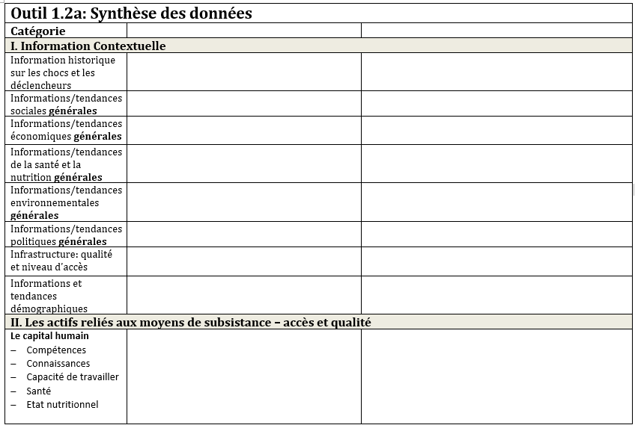
Notes:
Cet exemple de matrice permet de synthétiser toutes les données collectées en catégories qui correspondent au cadre de résilience. Les données peuvent être séparées par groupes de bien-être (par exemple, pauvres, moyens ou aisés), sexe, groupes professionnels, habitants des zones urbaines / rurales ou ethnies.

Slide 23
Cartographie des parties prenantes
Domaine technique | Nom de l'agence / Informations de contact | Type d'agence | Étendue de l'assistance (temps) | Étendue de l'assistance (géographique) | Étendue de l'assistance (participants) | Interventions réussies / et pourquoi | Interventions infructueuses / et pourquoi | Relation avec les autres parties prenantes
Composant: Santé et nutrition
WASH
Prévention / traitement des maladies infantiles
Services de planification familiale
Services de nutrition
Composant: Agriculture et moyens de subsistance
GRN
Notes:
Pour construire un dossier d'aide, nous devons développer une image complète de ce qui existe et de ce qui est nécessaire. Les modèles des parties prenantes sont un moyen de suivre les activités existantes mises en œuvre par des acteurs externes (par exemple, les agences gouvernementales nationales et locales, les ONG, les agences des Nations Unies, les organisations communautaires, etc.). Il est important d'inclure tous les types d'agences dans le modèle, même si notre projet ne prévoit pas de partenariat avec ces agences. De plus, afin de mettre en évidence la complémentarité et les efforts collectifs vers la réalisation de l'objectif dans une TOC, il est essentiel d'inclure tous les types d'activités, même si les partenaires du projet n'ont pas l'intention de mettre en œuvre des activités similaires.
Les modèles des parties prenantes incluent généralement:
Nom de l'agence: Être spécifique. S'il s'agit d'un organisme gouvernemental, indiquer le ministère en question, et pas seulement le «gouvernement». Énumérer le contact / la source d'informations de sorte que si vous avez besoin de revenir en arrière et de clarifier ou de confirmer les informations, vous pourriez le faire.
Type d'agence: Gouvernement, ONG locale, ONGI, ONU, OC, entreprises privées, etc.
Étendue de l'assistance: Pour «le temps», identifier la durée de vie du projet (quand la mise en œuvre a commencé et quand elle doit se terminer). Inclure toutes les phases, pas seulement le cycle de financement actuel. (Exemple: 2012-2017). Pour «géographique», énumérer tous les districts et / ou zones agro-écologiques dans lesquels les activités ont été mises en œuvre. Pour les «bénéficiaires», lorsque cela est possible, identifier les spécificités (par exemple, femmes urbaines, enfants de moins de 5 ans, etc.) et le total prévu des bénéficiaires directs du projet (exclure les bénéficiaires indirects).
Activités réussies: Énumérer les activités qui ont directement contribué à la réalisation des objectifs du projet et / ou celles qui montrent des signes de répercussions durables. Dans la mesure du possible, expliquer pourquoi ces activités ont réussi.
Interventions relativement infructueuses: Identifier les activités qui n'ont pas pu être mises en œuvre comme prévu ou qui n'ont pas aidé à atteindre les objectifs du projet. Dans la mesure du possible, décrire les raisons pour lesquelles ces activités ont été inefficaces.
Relation avec les autres parties prenantes: Décrire le rôle des autres parties prenantes dans la mise en œuvre ou le suivi des activités du projet. Identifier la complémentarité et la coordination avec des projets similaires mis en œuvre par d'autres parties prenantes.

Slide 24
Merci !

